Slide 1
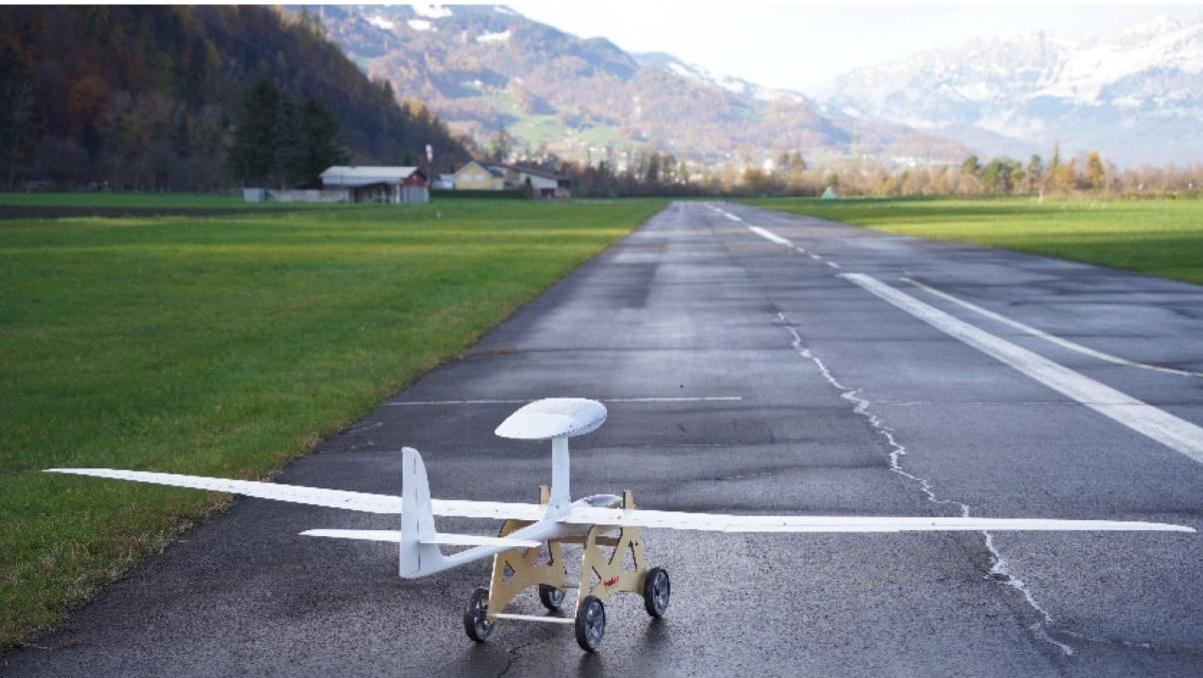
Der Große Segler wird autonom
Projektstatus, Herausforderungen und Erfolge

Slide 2
Wofür ist unser Projekt?
Grosser Segler grossflächige Strahlungsmessung
Fläche autonom abfliegen (Start auf Wagen und landen auf Wiese)
Mit Map kann kleinere Instanz (Drohne) genauere Messungen durchführen
Der Bodenroboter erfasst lokal Messwerte genauer

Slide 3
Ausgangslage
Kleiner Segler
Flugfähig mit anderem Flugcontroller ausgerüstet
TOF, Airspeedsensor ausstattet
Grosser Segler
Flugfähig ausgestattet mit manueller Steuerung

Slide 4
Verbindliche Kriterien
Autonomes gerades Starten auf einem Startwagen
Bleibt auf einer geraden betonierten Startbahn mit 4m Breite.
Segler muss in stabiler Fluglage den Startwagen verlassen.
Autonomes Fliegen
Der Segler muss von Entwicklern vorher definierter Track abfliegen können.
Autonomes Landen
Der Segler ist nach dem Landen ohne Beschädigung.
Der Landeanflug findet mit aktivierter Gleitwinkelsteuerung statt.
Für den Landeanflug können 3 verschiedene Gleitwinkel eingestellt werden.
Der Segler muss innerhalb eines definierten Landungsbereiches 4m Breite und 20m Länge landen.
6-Klappen Steuerung
Konﬁgurierbare Nutzung der 6-Klappenﬂäche in der Querruderfunktion
Konﬁgurierbare Nutzung der 6-Klappenﬂäche als Abstiegskontrolle (Butterﬂy etc.)
Startabbruch bei Nichteinhaltung gesetzter Parameter
Falls Startwagen mehr als 20 Grad von der Startbahn abkommt, muss der Motor ausgeschaltet werden und Höhenruder neutral gestellt werden.

Slide 5
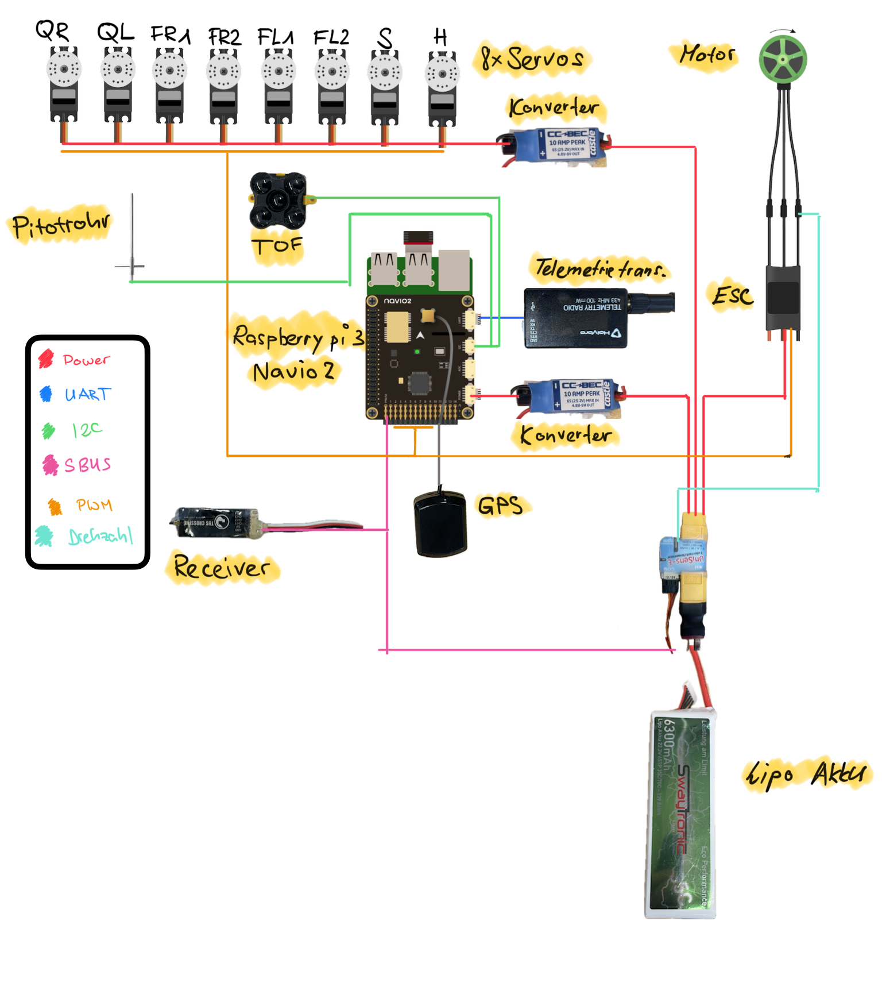
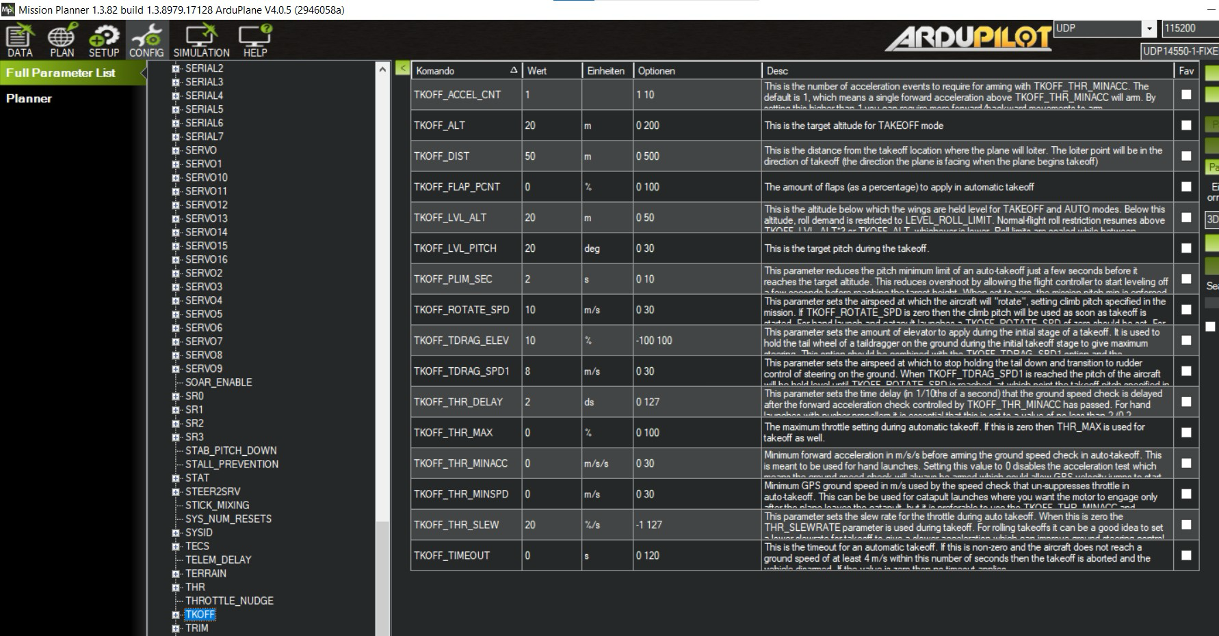
Wie funktioniert es?
Hardware
Software

Slide 6
Wie erreichen wir unser Ziel?
HW-Einbau kleiner Segler
Flugkontroller Software aufsetzen
Mission Planner Parameter richtig setzen
Fliegen/landen testen
HW-Umbau in grossen Segler
Mission Planner Parameter anpassen
Lua Skript für 6 Klappensteuerung erstellen
Fliegen/Landen/Starten testen
Fine Tuning

Slide 7
Wo stehen wir?
Hardware in kleinen Segler integriert
Raspberry pi mit Navio 2 aufgesetzt
Telemetriedaten funktionieren bis auf Rangefinder (TOF-Sensor und Unisense e)
Fernsteuerung und Ardupilot konfiguriert
Testflüge mit kleinem Segler abgeschlossen (bis aufs Landen)
HW-Einbau in grossen Segler
Was machen wir mit TOF-Sensor?

Slide 8
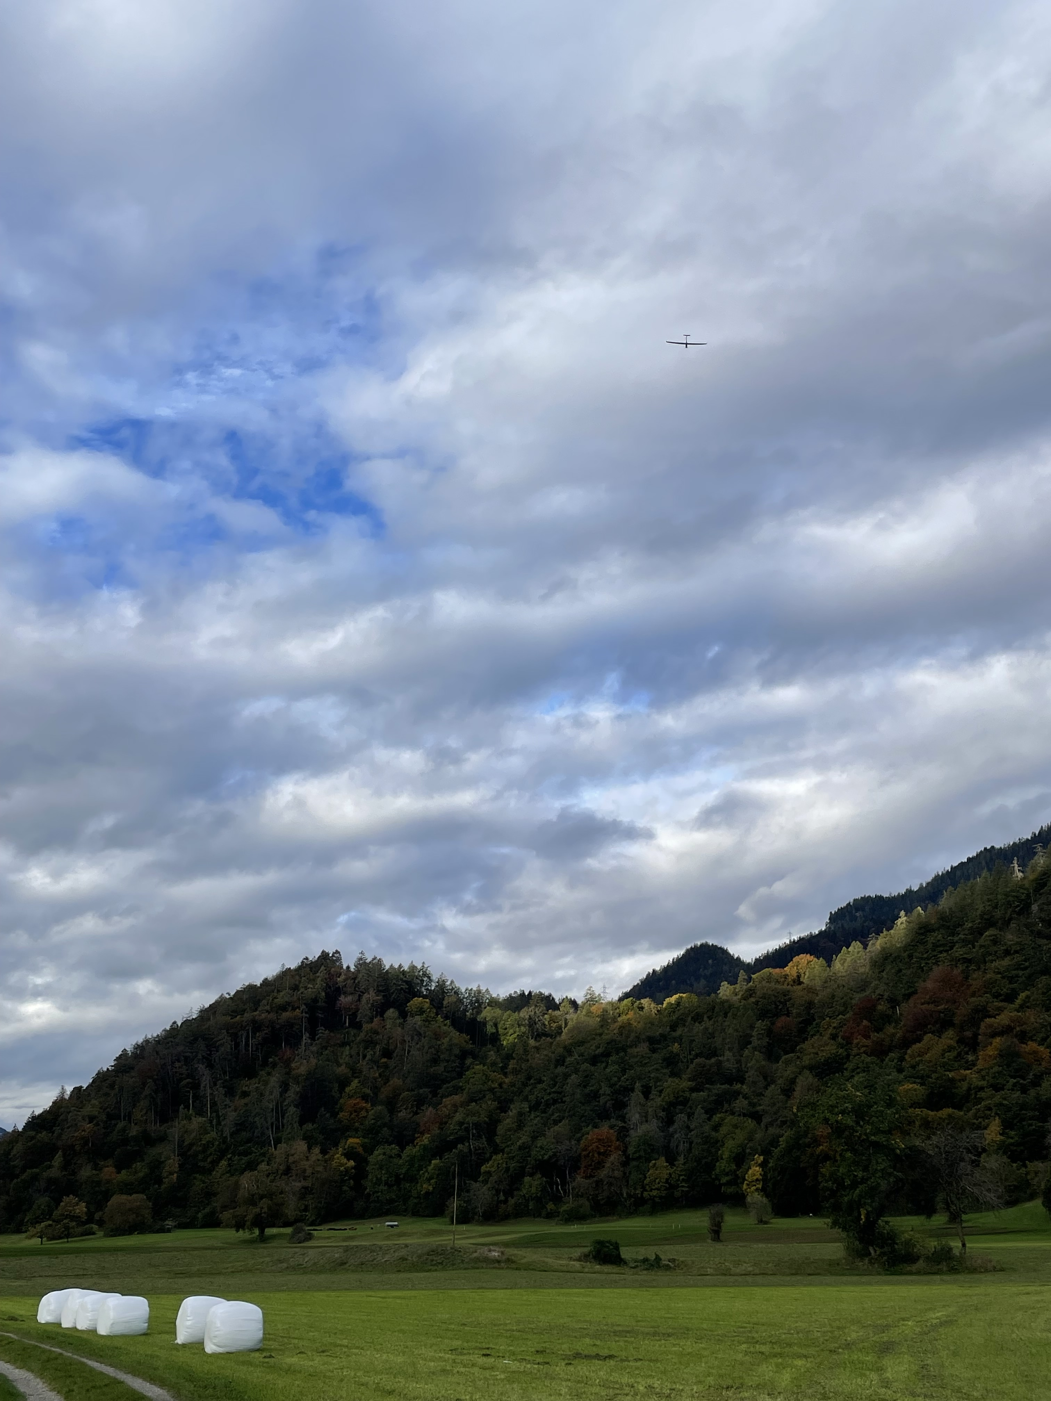
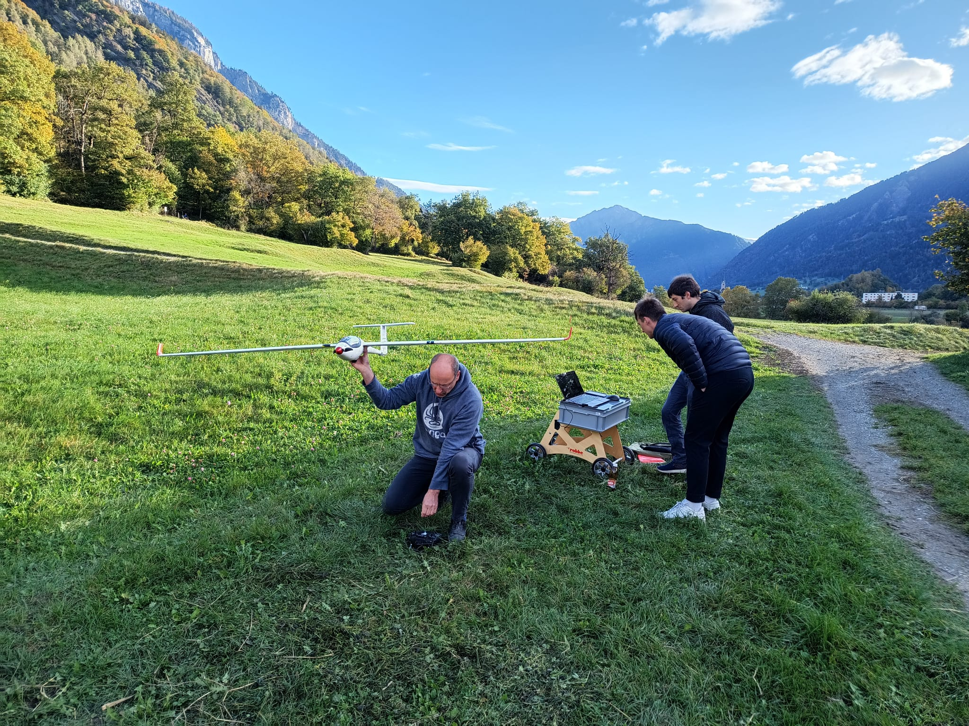
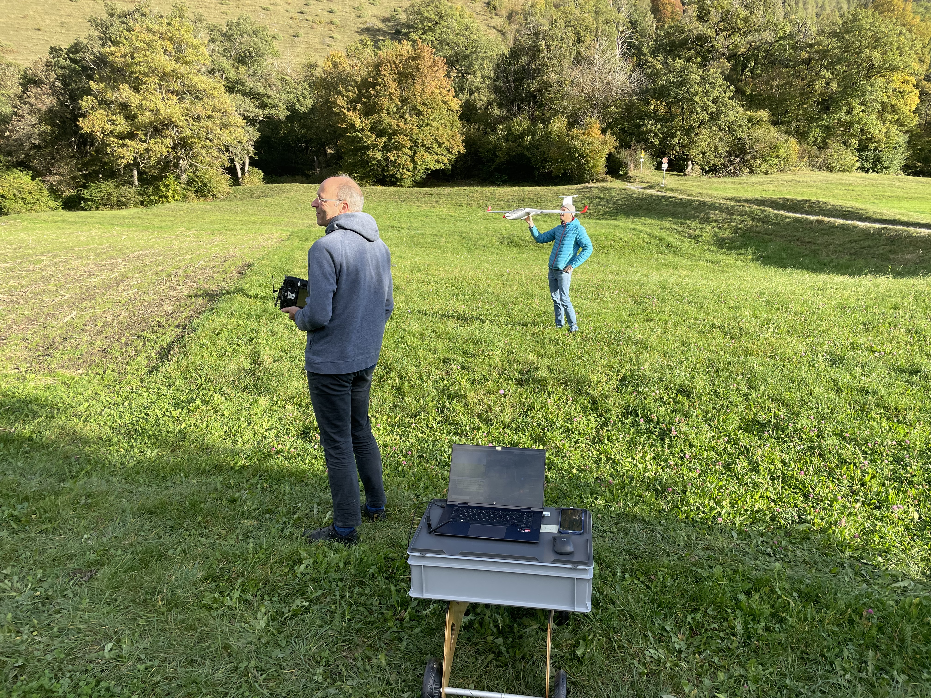
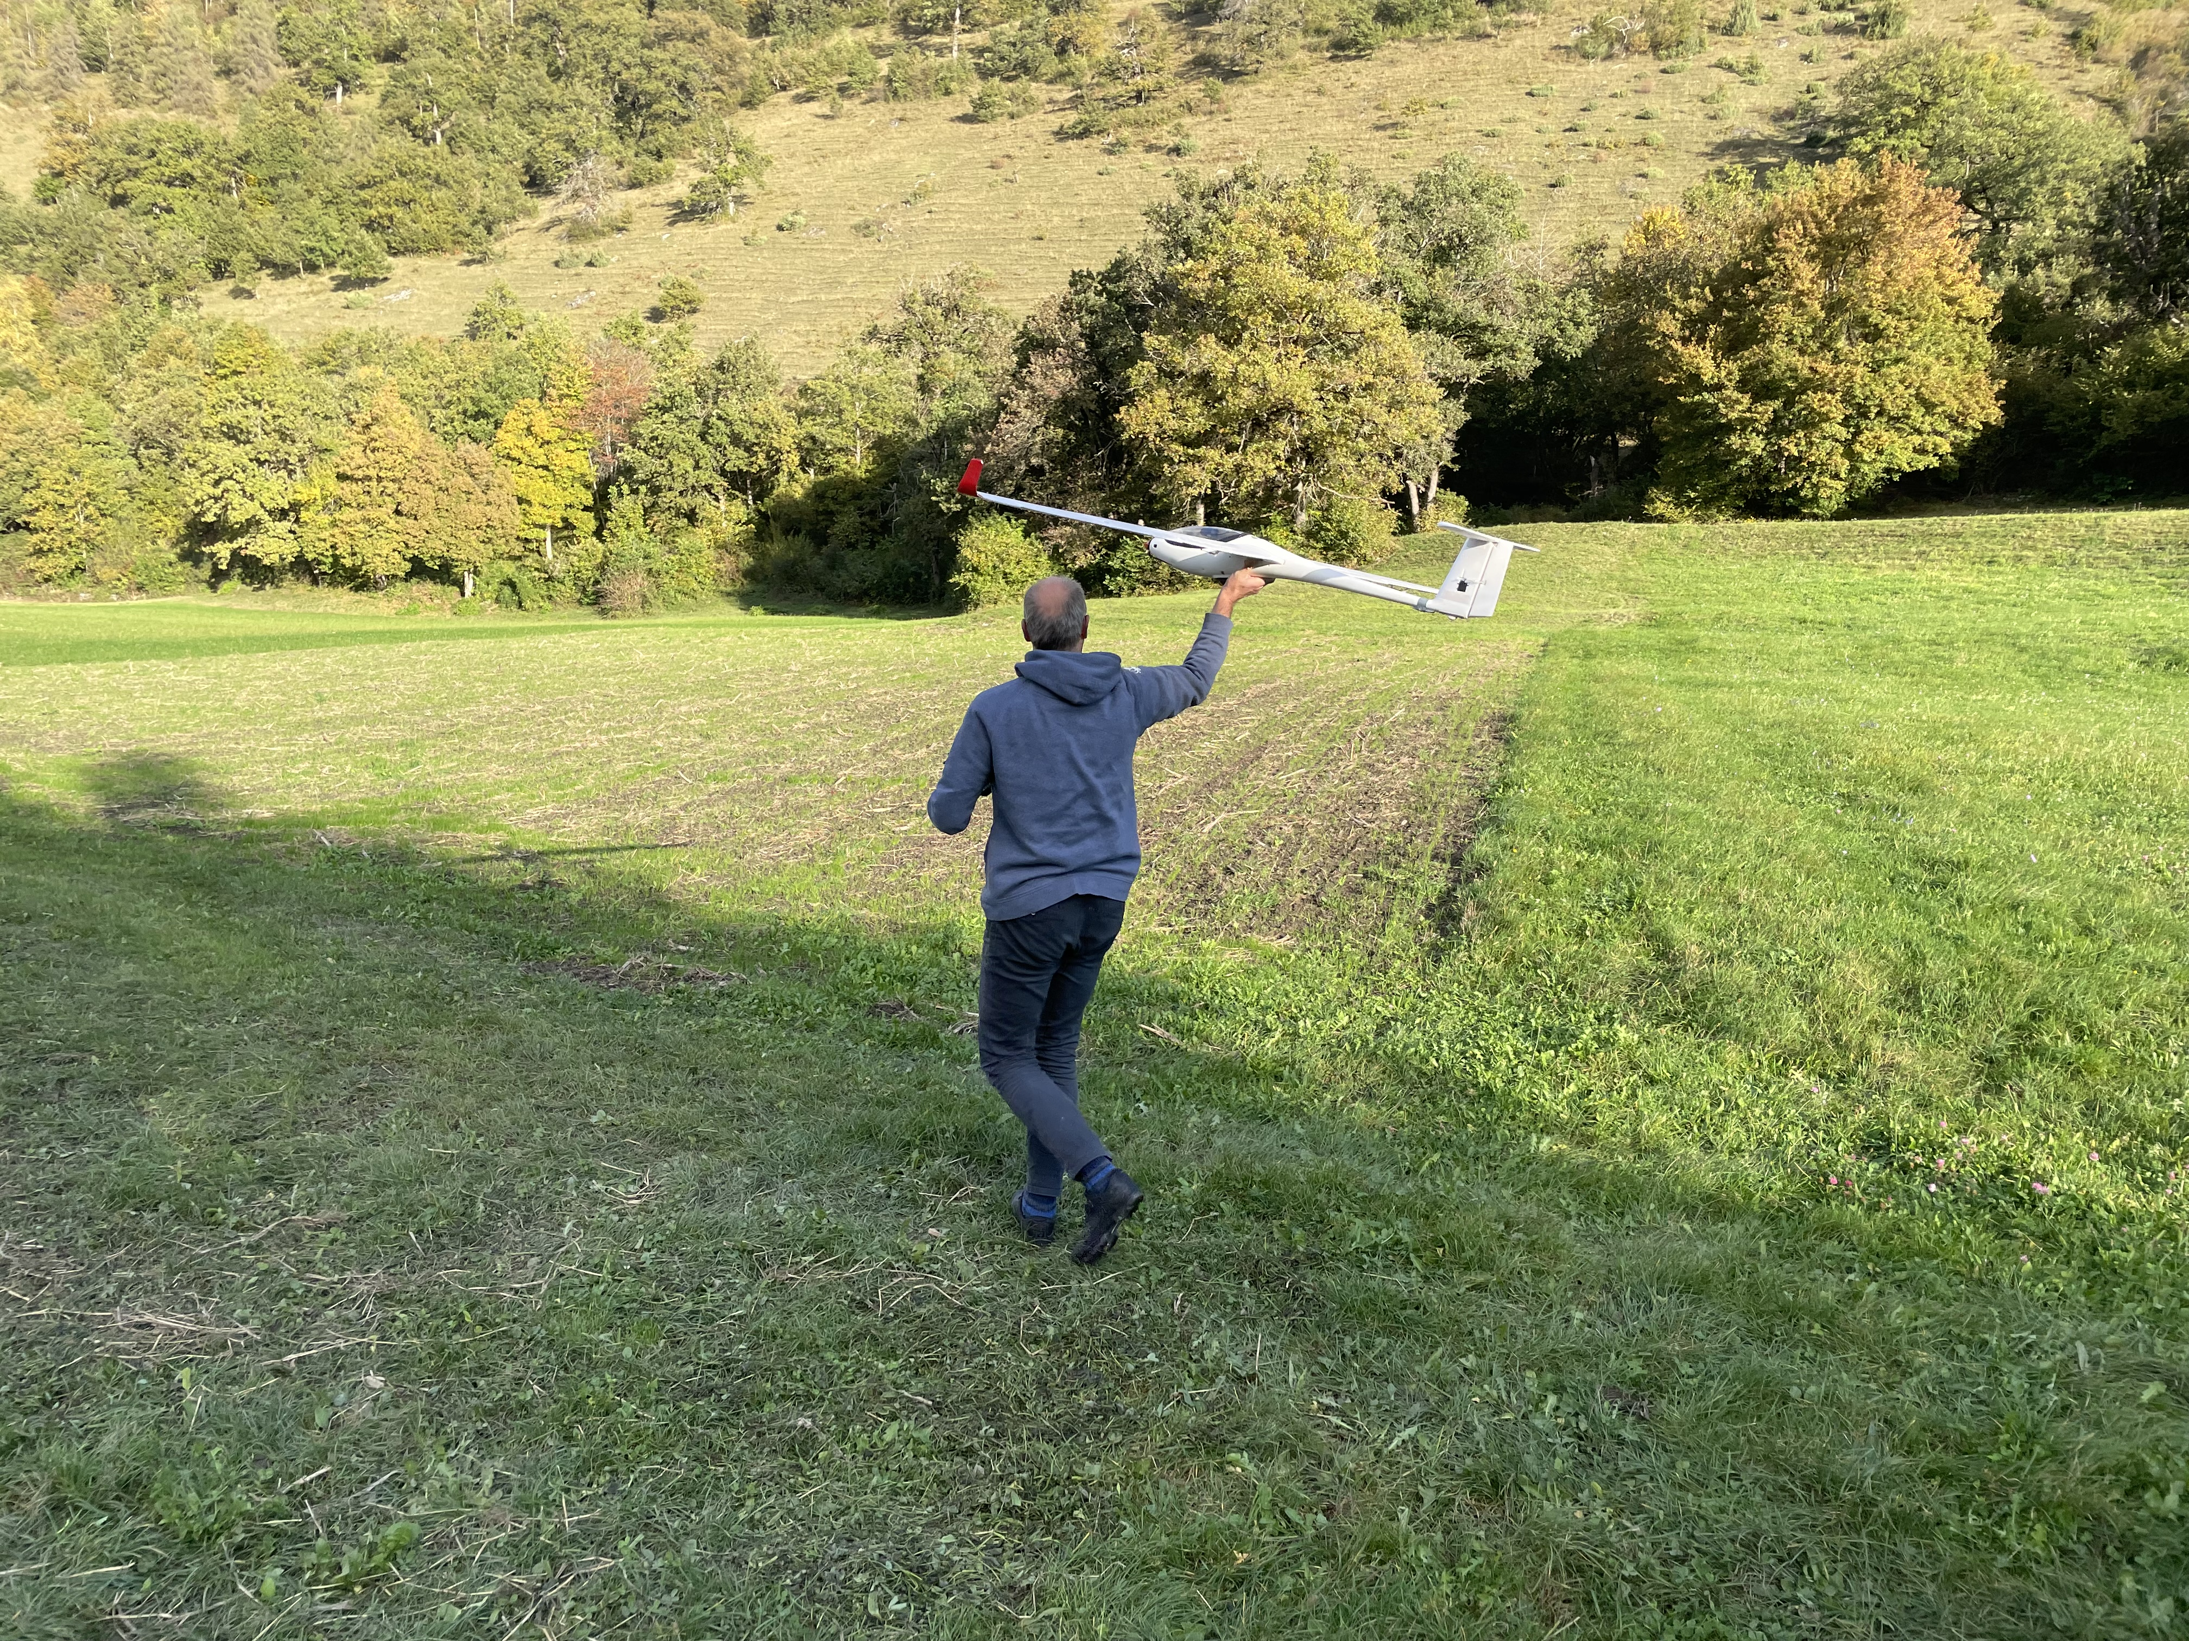
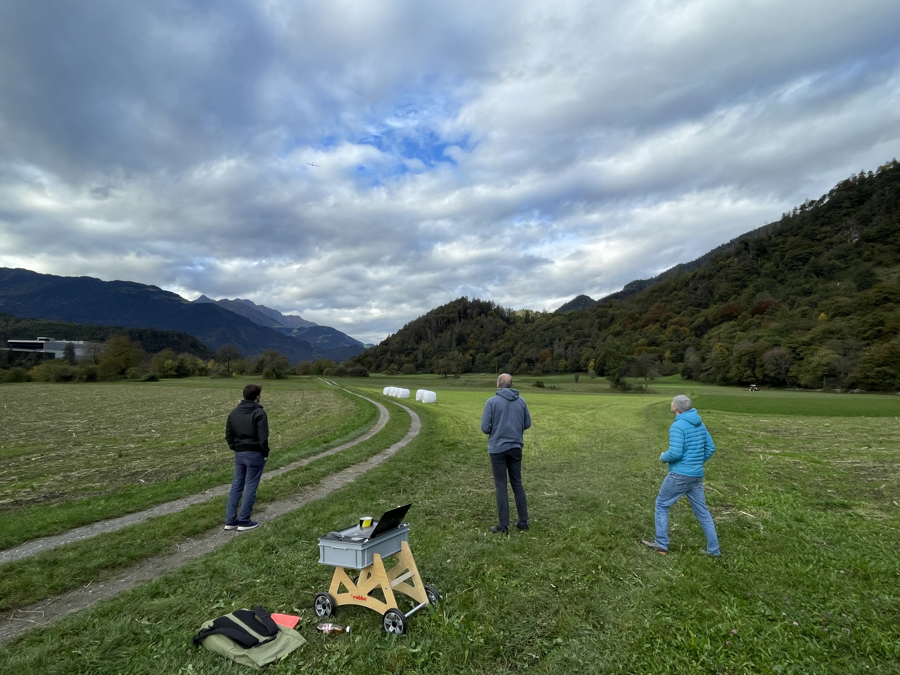
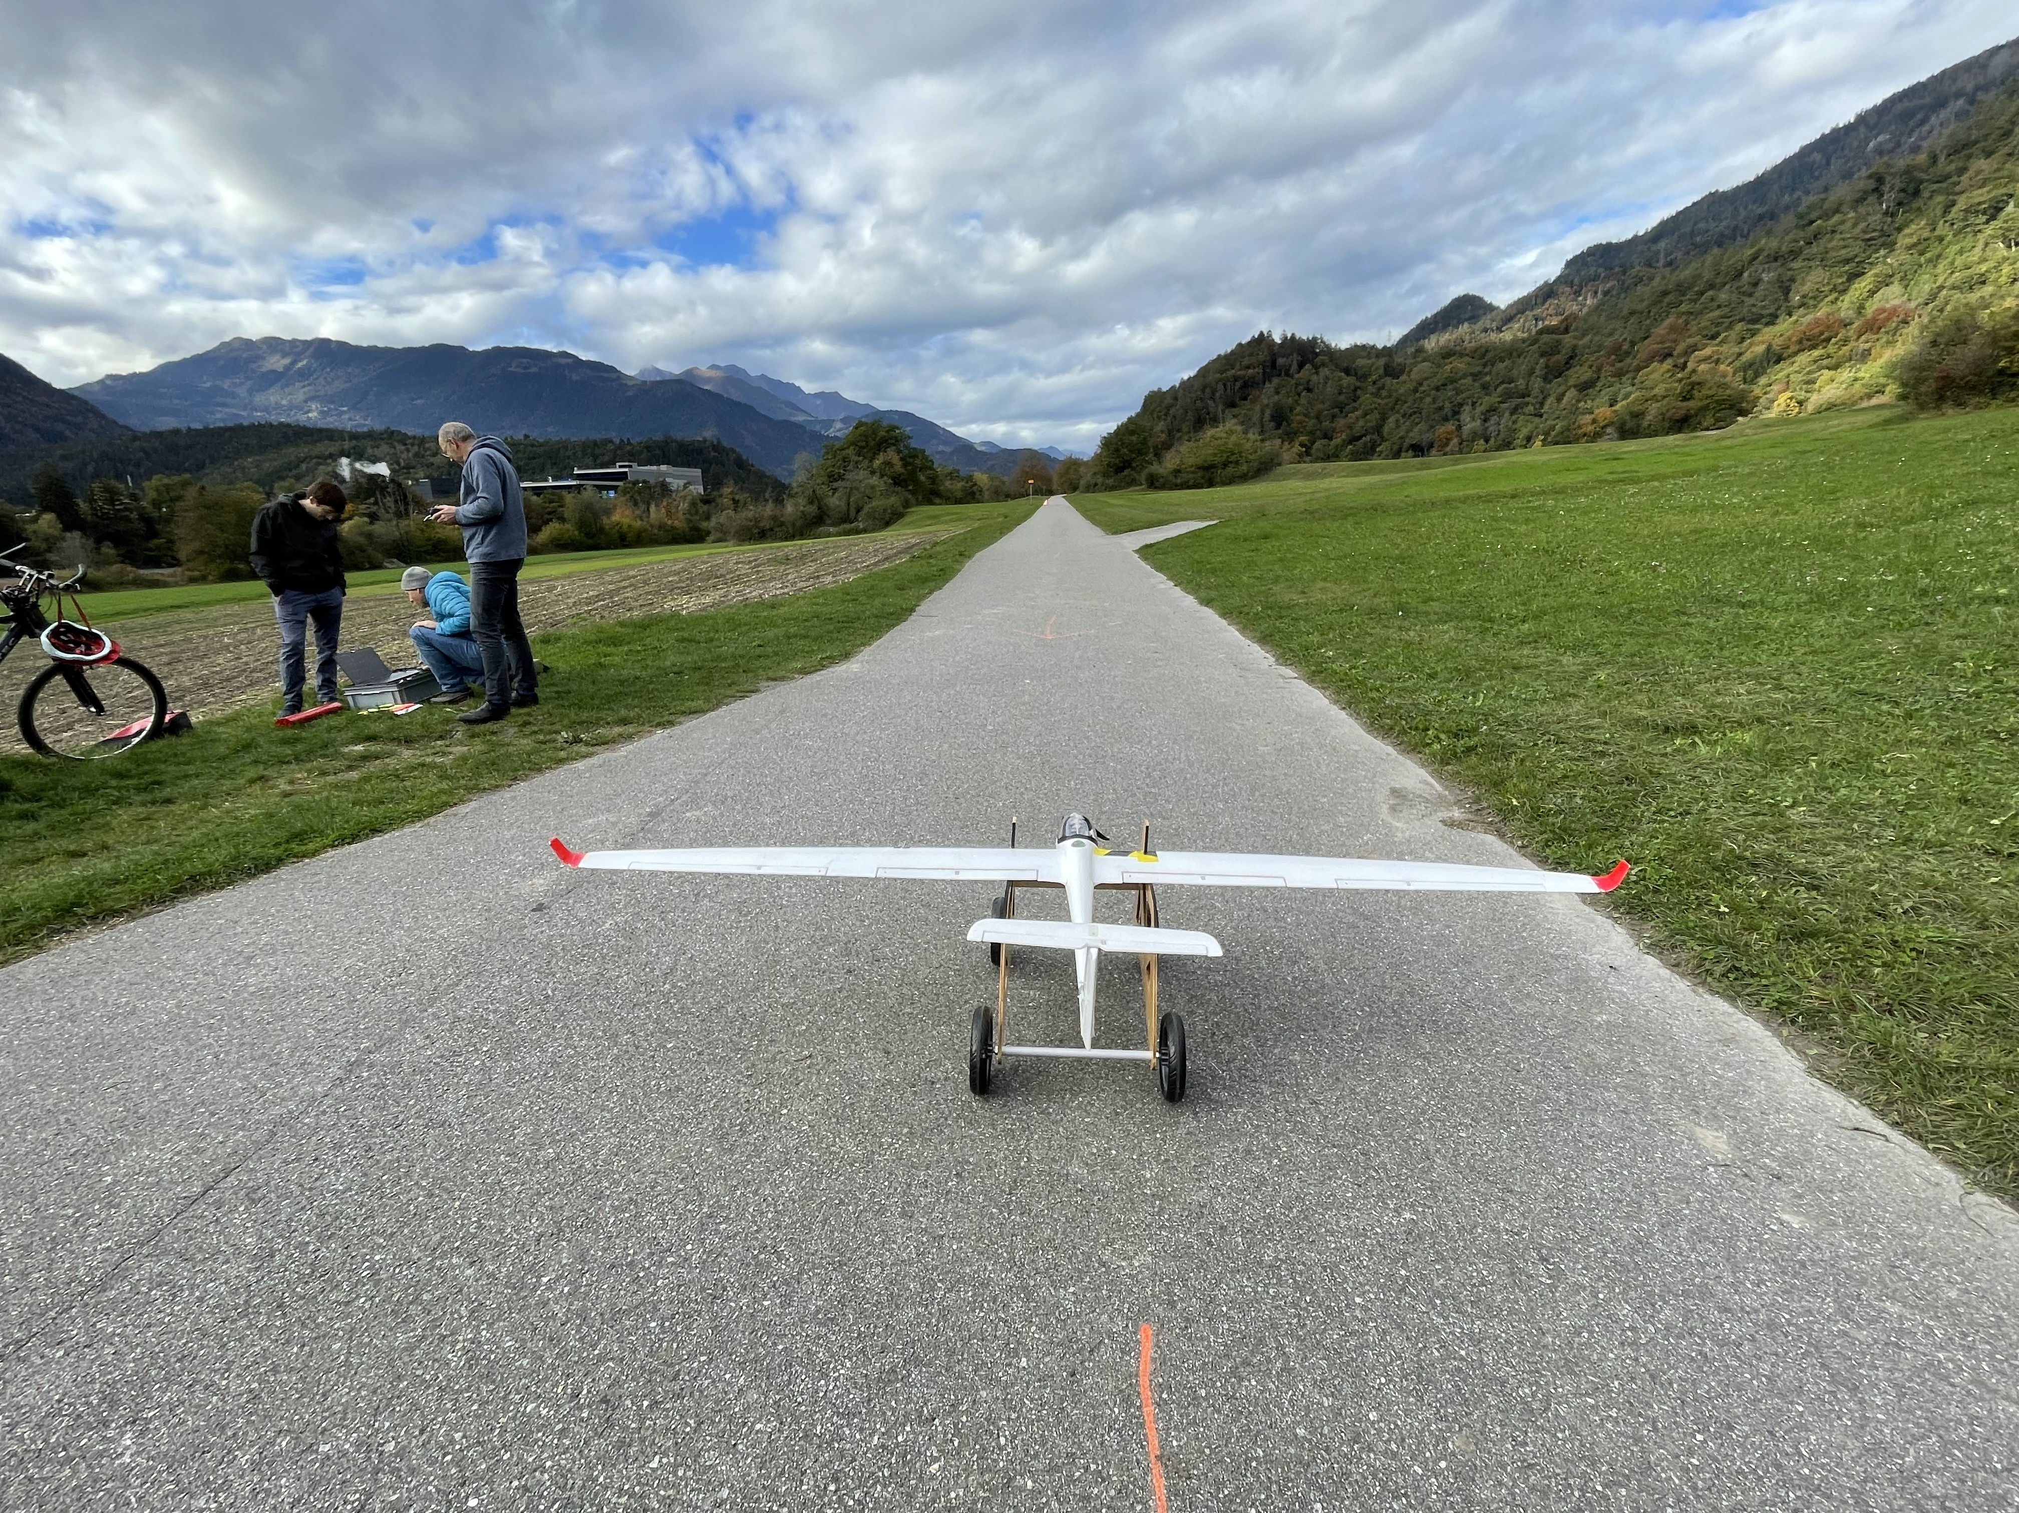
Erster Flugtest

Slide 9
Probleme und Herausforderungen
Probleme
Pflichtenheft auf den Zahnfühlen
Integration von Terabee Evo in Ardupilot
Unisense E mit S-bus einbinden (temporäre Lösung gefunden)
Herausforderungen
Rangefinder Daten richtig filtern
Lua-Skript für 6 Klappensteuerung
Gerade aus rollen beim Start auf Sartwagen

Slide 10
Nächste Schritte und Ausblick
Distanzmessung mit TOF Senors (Problem lösen)
Parameter für Butterfly Modus einstellen
Parameter für Landen/Starten einstellen
Unisense e über S-bus in System einbinden
Liefert Batteriespannung und Drehzahl

